Slide 1
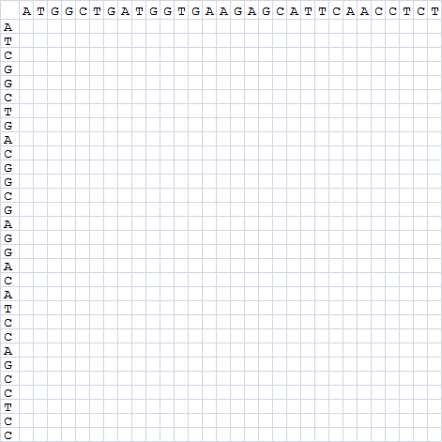
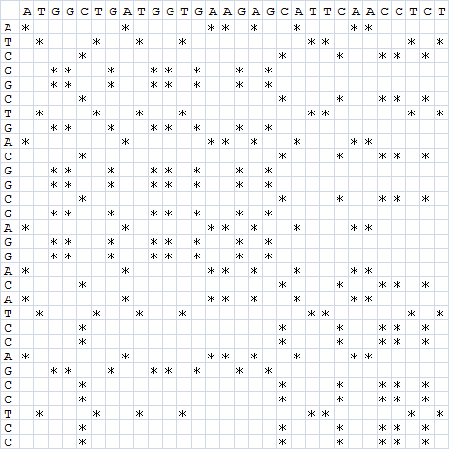

塩基配列のアライメント
アライメントの例
挿入
欠失
置換
以下の二つの塩基配列の最適なアライメントを求めなさい
ATGGCTGATGGTGAAGA
ATCGGCTGACGGCGAGG
AT-GGCTGATGGTGAAG
ATCGGCTGACGGCGAGG

Slide 2
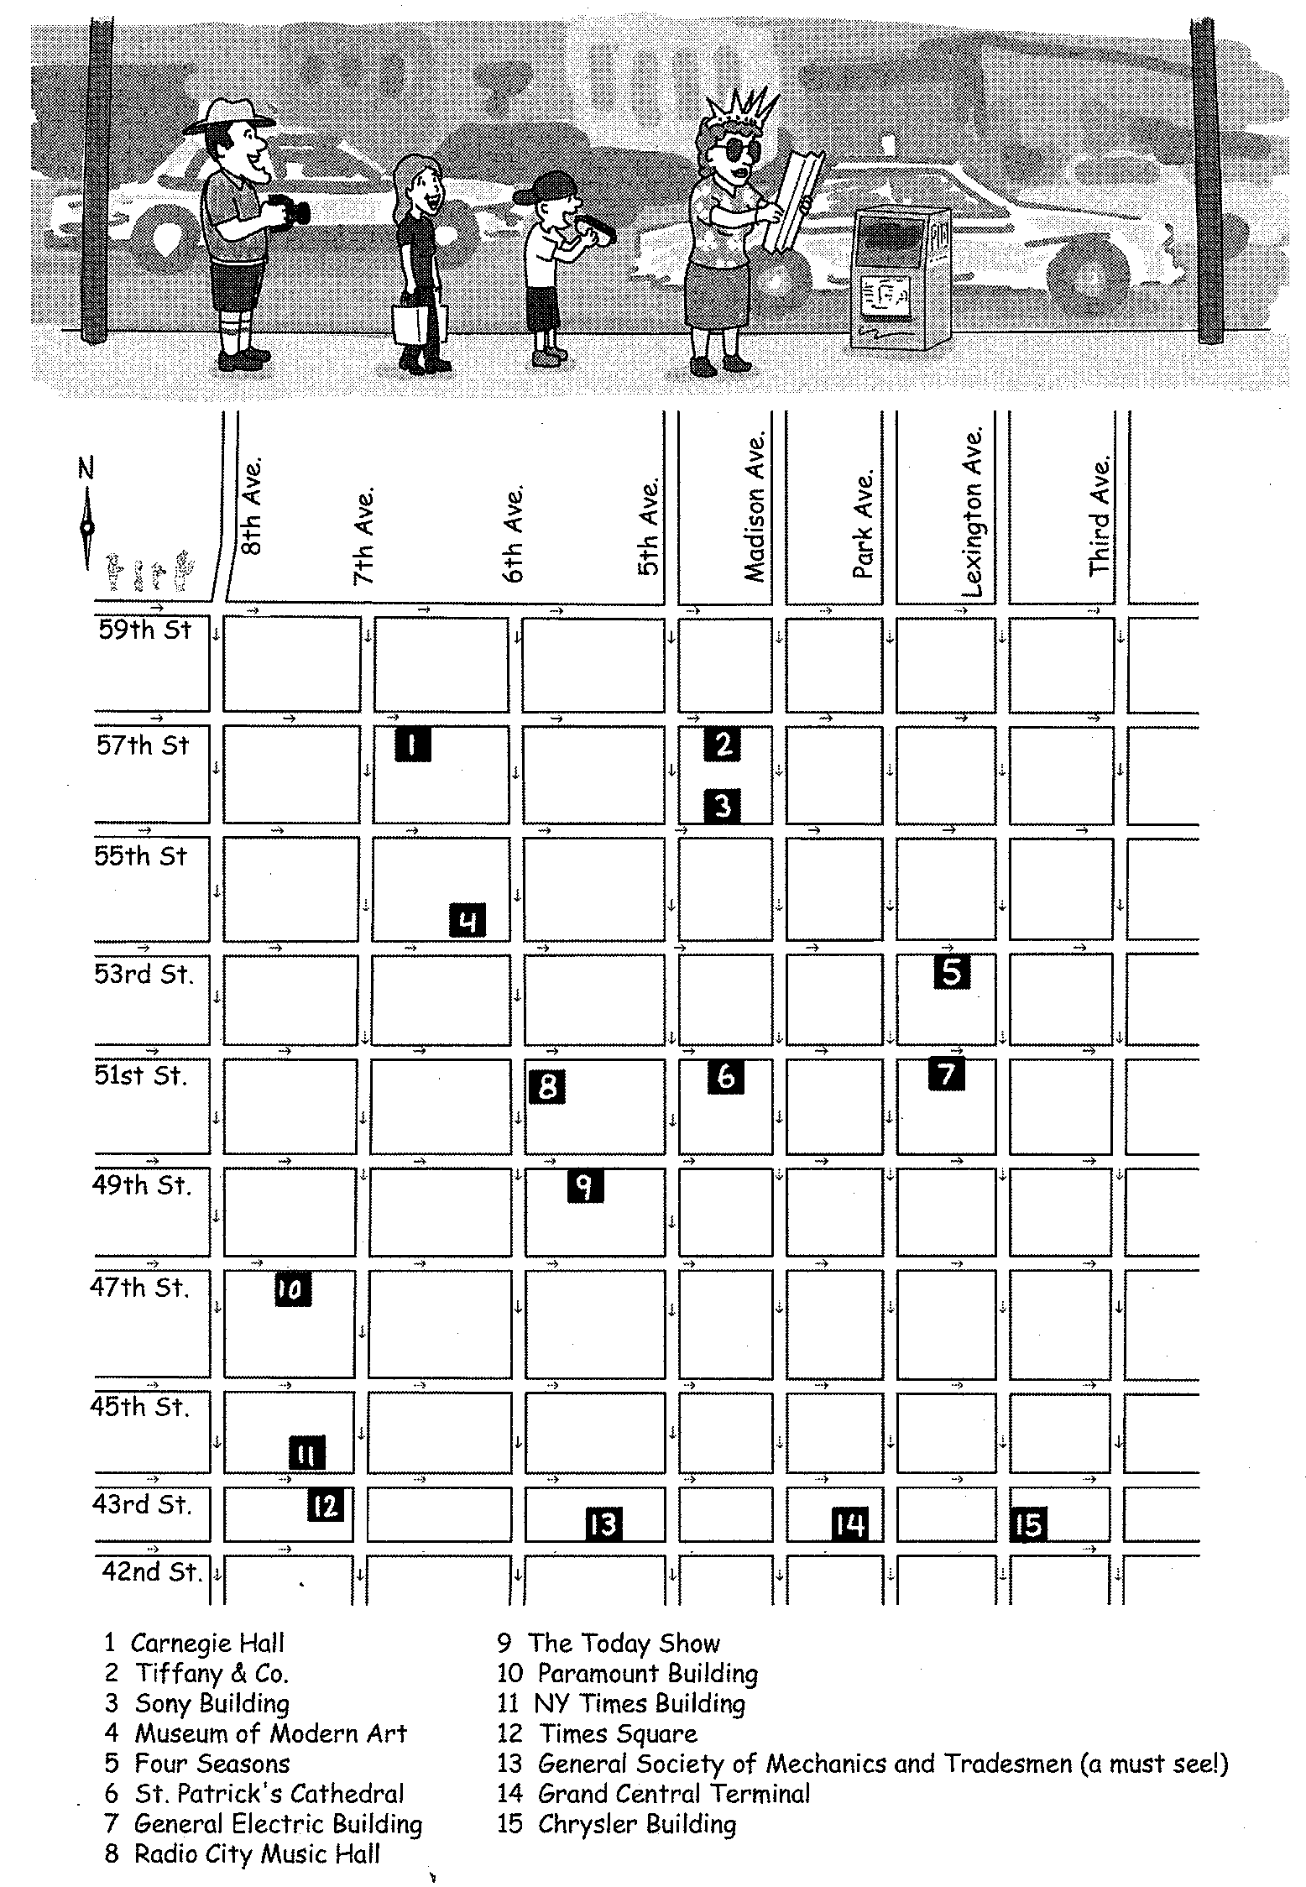
マンハッタン観光客問題
左は簡略化したマンハッタンの地図である。図中の1から15までの黒四角は観光名所を示す。一番左上の59th St.と8the Ave.の交差点でバスを降り、自由時間となった。集合は右下の42nd St.と3rd Ave.の交差点である。自由時間は短く、南と東へのみに歩く時間しかない(観光名所は外からみるだけ)。できるだけ多くの名所を写真に収めるためにはどのような道順をえらぶのがよいか。
全ての選択肢は
観光名所にはより魅力的なところとそうでないところもある。

Slide 3
グラフ化したマンハッタン観光客問題
3
2
4
0
0
3
5
9
9
1
0
2
4
3
左上の○(頂点)から右下の○への道筋のうち、辺に与えられた数値の和が最も大きくなる道を求めよ。
3
2
4
2
1
4
7
13
15
4
6
5
2
1
0
7
3
4
5
10
17
20
24
考え方:
頂点(n,m)に至る道筋は(n-1,m)からか(n, m-1)からのみである。(n,m)の最大値はいずれかの頂点で得られる値に通る辺の値を加えたものとなる。
4
4
5
2
1
3
3
0
2
9
14
22
22
25
5
6
8
5
3
1
3
2
2
14
20
30
32
34
動的計画法(Dynamic programming):
問題をより小さな問題に分割しそれを解く。小問題の結果を記録(記憶)し、最初の問題の解につなげる。

Slide 4
動的計画法のアライメントへの応用
A
T
C
G
T
A
C
0
0
二つの塩基配列を比べ一致している部分の斜線に点数を与える。
各頂点で獲得しうる最大の点数を計算する。
最大の点数を獲得することのできる道筋を選ぶ。
選んだ道筋をもとにアライメントを作成する。
A
1
1
1
T
2
2
2
G
1
3
T
1
2
3
4
T
0
2
4
A
ATCGT-AC
AT-GTTAT
1
3
5
T
2
4
5

Slide 5
A
T
G
A
C
T
G
グローバルアライメントと
ローカルアライメント
0
0
A
1
1
1
1
G
配列の先頭から最後までを並べると
2
2
2
ATGAC-TG-
A-G-CATGA
C
0
2
3
A
1
3
3
でも、
T
2
4
---ATGACTG
AGCATGA---
G
0
3
5
A
1
4
5
のほうがATGAの配列が保存されていることがよくわからないか。
ローカルアライメントのつくりかた
ギャップに対しペナルティ0.5を引いてみよう。
各頂点に対し原点からと終点への近道をいれてみよう。

